Slide 1
Projeto de sistema para GUARDAR CONTATOS
por Gabriela Silva

Slide 2
A ideia
Projeto de sistema para GUARDAR CONTATOS
por Gabriela Silva
A ideia de criar esse sistema surgiu da necessidade de ter uma mídia que pudesse armazenar facilmente meus contatos e proporcionasse a busca deles de maneira mais imediata.
Pesquisa Técnica
Foi feita uma pesquisa de viabilidade e usei meus conhecimentos adquiridos no curso de Desenvolvimento de Sistemas, utilizando os conceitos em construção de Banco de Dados.

Slide 3






O que seria necessário?
Projeto de sistema para GUARDAR CONTATOS
por Gabriela Silva
Para que o projeto seja possível será necessário:
Um “local” que seja um servidor de armazenamento para os dados inseridos;
Um sistema que, dentro desse servidor, gerencie e estruture os dados armazenados;
Uma linguagem de programação que possibilite a confecção de telas amigáveis para o usuário que inserir e consultar dados;
Uma outra linguagem que estabeleça a comunicação entre os dois sistemas por meio codificações que determinem os comandos das funções que o sistema executará tais como: inserção, busca, exclusão, alteração e listagem de dados;
HTML 5
e
CSS
MySQLi
Um driver que possibilite a conexão entre a linguagem de comandos e a linguagem de estruturação do Banco do dados;
Workbench (Organização de Banco de Dados)
Visual Code Studio (Códigos)
Ferramentas para todas as codificações.

Slide 4
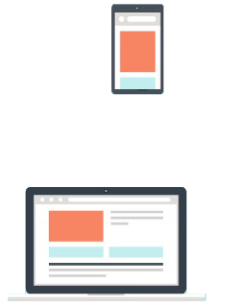

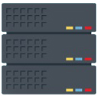

Explicando melhor...
Projeto de sistema para GUARDAR CONTATOS
por Gabriela Silva
Essa estruturação pode ser melhor compreendida se tomarmos por exemplo sites de bancos, de compras, de busca de imóveis ou de produtos. Quando acessamos um desses sites temos:
Nossa mídia de acesso
Acesso à internet
Um servidor Web
Um banco de dados
Busca
os dados
Transfere a informação
Faz a requisição
celular
ou tablet
e uma interface amigável, no caso as telas do site
Rede de comunicação
Transfere a informação
Responde ao usuário
Onde está hospedado o site
Devolve
os dados
Onde estão sendo gerenciados os dados buscados (Produtos ou informações bancárias, por exemplo)
computador

Slide 5
Linguagens necessárias
Projeto de sistema para GUARDAR CONTATOS
por Gabriela Silva
Os processos anteriores precisarão ser estruturados por meio de codificações com linguagens de programação apropriadas:
Para a Interface do usuário (Programação Front-end ou Client-server)
Servidor Web
Banco de dados
celular
ou tablet
(Programação Back-end ou Server-side)
MySQLi
Para gerenciamento e estruturação do Banco de dados
HTML 5
Driver de conexão entre as duas linguagens
e
CSS
computador
Para dar os comandos de interação requeridos pelo usuário para o servidor do Banco de Dados

Slide 6

Como será o Sistema da Gabi
Projeto de sistema para GUARDAR CONTATOS
por Gabriela Silva
Funcionalidades
O sistema “Agenda da Gabi” terá as seguintes funcionalidades:
Armazenar dados: nomes, apelidos e e-mails;
Possibilitará alteração desses dados;
Possibilitará a exclusão de dados;
Possibilitará a exclusão de dados;
Possibilitará a listagem e busca desses dados.

Slide 7
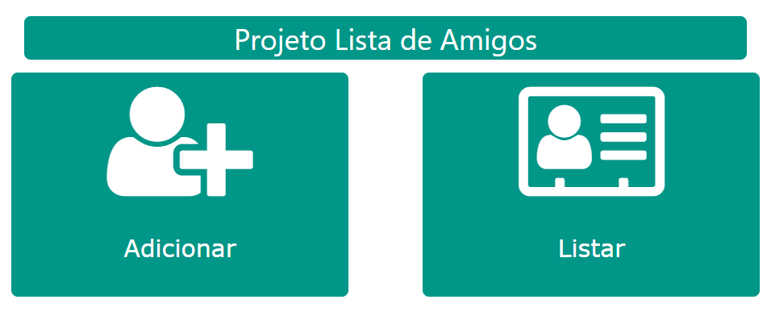
Como será o Sistema da Gabi
Projeto de sistema para GUARDAR CONTATOS
por Gabriela Silva
Aparência
O sistema terá a seguinte tela de entrada:
Construção da aparência
Usuário clica e leva à tela de cadastro
Usuário clica e leva à tela de busca
Html 5
e
CSS

Slide 8
Como será o Sistema da Gabi
Projeto de sistema para GUARDAR CONTATOS
por Gabriela Silva
Iníciando o código – Ferramenta Visual Code Studio
Toda a codificação HTML, CSS e PHP é feita nesse programa.
<!DOCTYPE html>
<html lang="pt-br">
<head>
<meta charset="UTF-8">
<meta name="viewport" content="width=device-width, initial-scale=1.0">
<meta http-equiv="X-UA-Compatible" content="ie=edge">
<link rel="stylesheet" href="https://www.w3schools.com/w3css/4/w3.css">
<link rel="stylesheet" href="https://cdnjs.cloudflare.com/ajax/libs/font-awesome/4.7.0/css/font-awesome.min.css">
<title>Projeto - MYSQLI</title>
</head>
<body>
</body>
</html>
A codificação de construção das páginas é feita aqui.
Html 5
e
CSS

Slide 9
Como será o Sistema da Gabi
Projeto de sistema para GUARDAR CONTATOS
por Gabriela Silva
Iníciando o código – Ferramenta Visual Code Studio
Toda a codificação HTML, CSS e PHP é feita nesse programa.
... Aqui estaria a codificação inicial.
Continuação do código para montagem do Index:
<body>
<div class="w3-padding w3-text-grey w3-half w3-display-middle w3-center">
<h1 class="w3-center w3-teal w3-round-large w3-margin">Projeto Lista de Amigos</h1>
<div class="w3-row">
<div class="w3-col w3-button w3-teal w3-cell w3-round-large" style="width:45%;">
<a href="cadastro.php" style="text-decoration: none;">
<i class=" fa fa-user-plus" style="font-size: 10.5em"></i>
<p style="font-size: 2em">Adicionar </p>
</a>
</div>
<div class="w3-col w3-button w3-teal w3-cell w3-round-large w3-right" style="width:45%;">
<a href="listar.php" style="text-decoration: none;">
<i class="fa fa-vcard-o" style="font-size: 10.5em"></i>
<p style="font-size: 2em">Listar</p>
</a>
<div>
</div>
</div>
</body>
</html>
Html 5
e
CSS

Slide 10
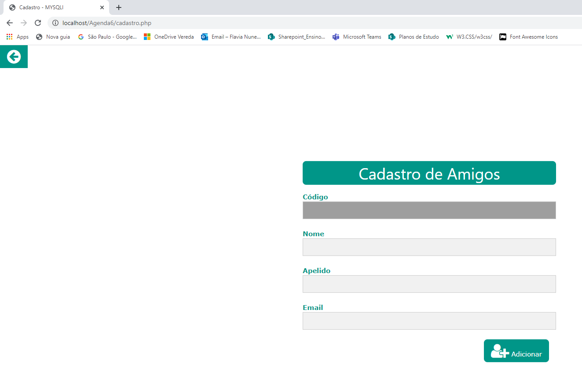

Como será o Sistema da Gabi
Projeto de sistema para GUARDAR CONTATOS
por Gabriela Silva
Aparência
Tela de cadastro
Botão voltar para a tela inicial
Código identificador único: é gerado automaticamente em ordem numérica crescente a cada acréscimo de contato
Construção da aparência
Tela anterior – clicar em “Adicionar”
Campo para o nome
Campo para o apelido
Campo para o e-mail
Html 5
e
CSS
Botão para adicionar

Slide 11
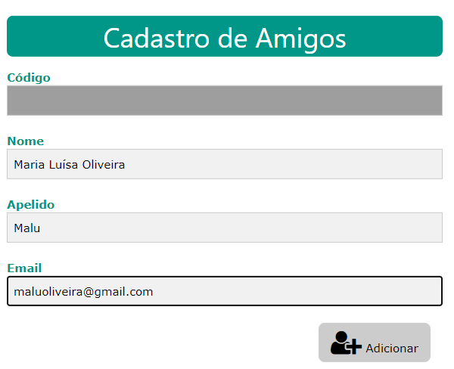
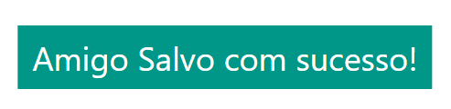
Como será o Sistema da Gabi
Projeto de sistema para GUARDAR CONTATOS
por Gabriela Silva
Inserção de dados
Ao inserir os dados eles são enviados ao servidor de armazenamento por meio de codificações na linguagem que faz a “ponte” entre a linguagem de requisição do usuário e a do banco de dados
Mensagem exibida quando o cadastro é executado sem erros
Cor do botão quando selecionado
Para comunicação entre a requisição do usuário e os servidores
Linguagem para a organização do Banco de Dados

Slide 12
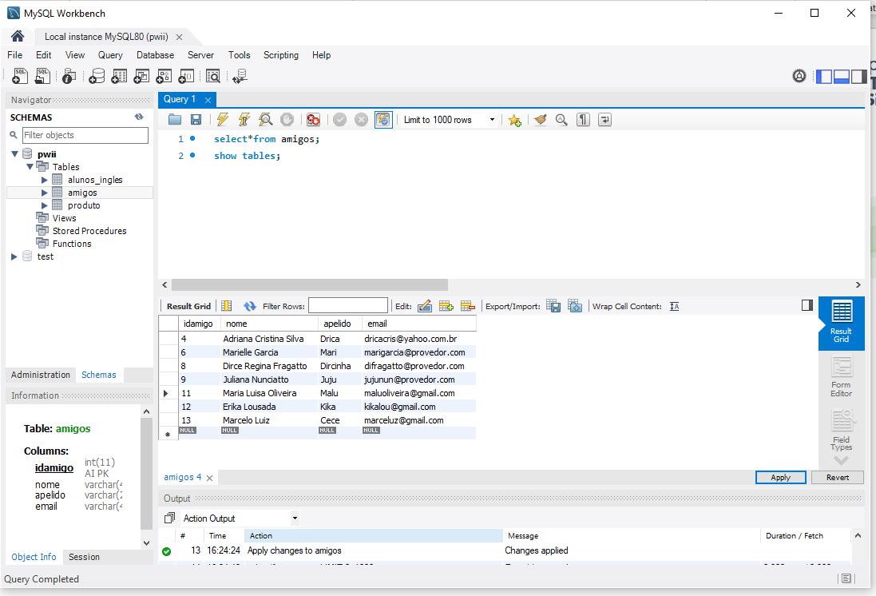
Como será o Sistema da Gabi
Projeto de sistema para GUARDAR CONTATOS
Organizando os dados inseridos Ferramenta Workbench
por Gabriela Silva
Essa ferramenta organiza os dados inseridos em tabelas (pré-criadas pelo programador) e permite determinar a hierarquia e relação entre os dados.
Comandos internos
Tabela dos dados inseridos
Linguagem para a organização do Banco de Dados que utiliza tabelas para organização

Slide 13
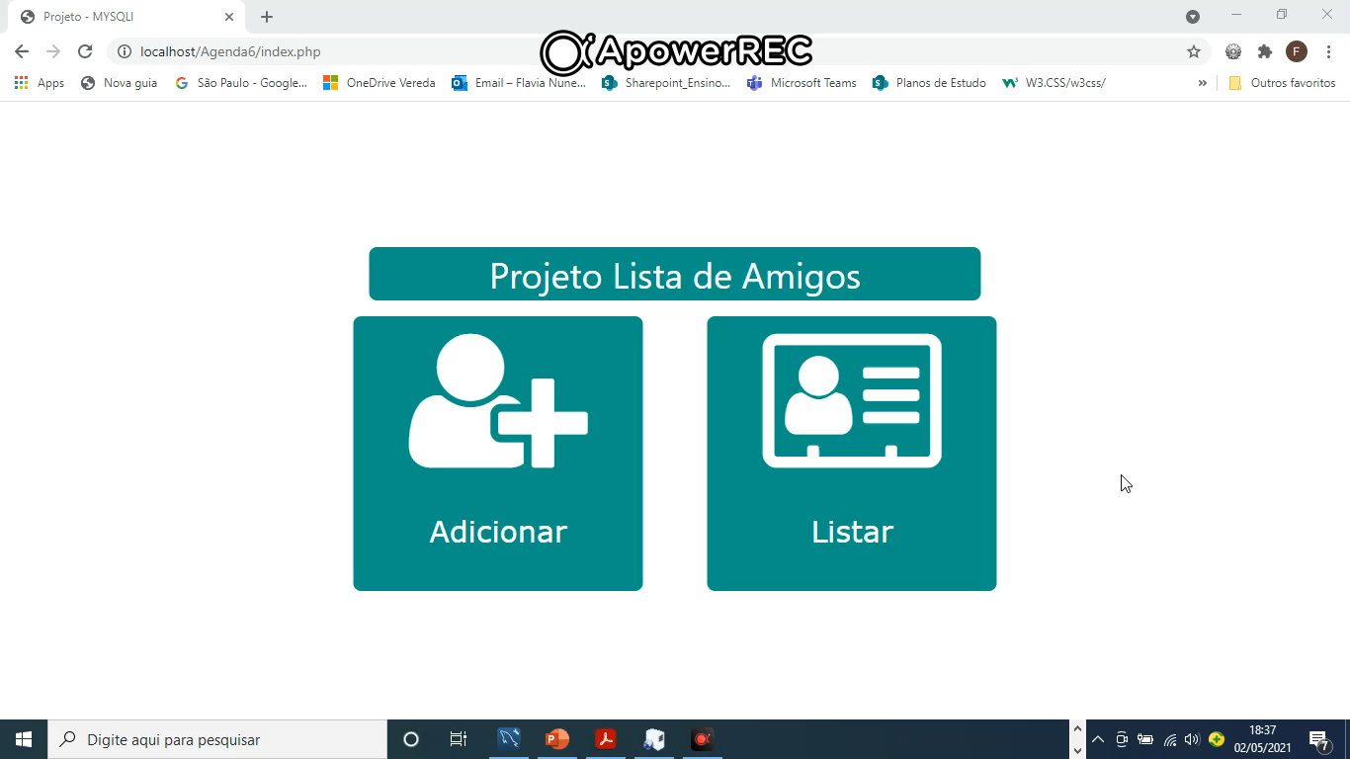
Como será o Sistema da Gabi
Projeto de sistema para GUARDAR CONTATOS
por Gabriela Silva
Funcionamento do Index e do Cadastro
Vídeo Demonstração de funcionamento do Cadastro.

Slide 14
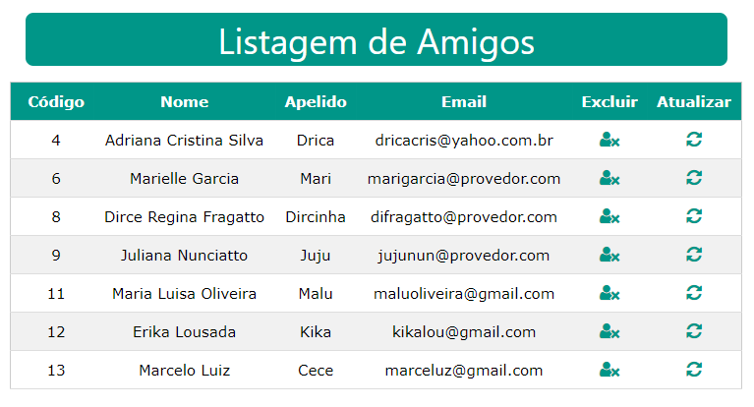
Como será o Sistema da Gabi
Projeto de sistema para GUARDAR CONTATOS
por Gabriela Silva
Listagem de Dados
Para atualizar algum contato: esse botão leva à tela de atualização de dados
Tela anterior – clicar em “Listar”
Ao clicar em listar, o sistema gera automaticamente uma listagem de todos os contatos inseridos
Para excluir algum contato: esse botão leva à tela de confirmação exclusão de dados
Para comunicação entre a requisição do usuário e os servidores
Linguagem para a organização do Banco de Dados

Slide 15

Como será o Sistema da Gabi
Projeto de sistema para GUARDAR CONTATOS
por Gabriela Silva
Funcionamento da listagem
Vídeo Demonstração de funcionamento da listagem.

Slide 16
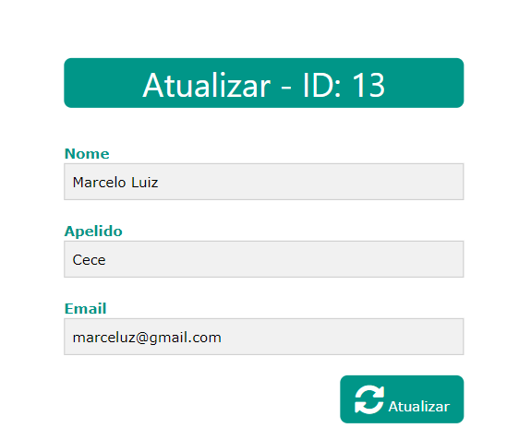
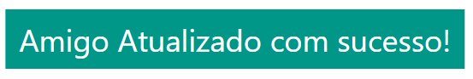
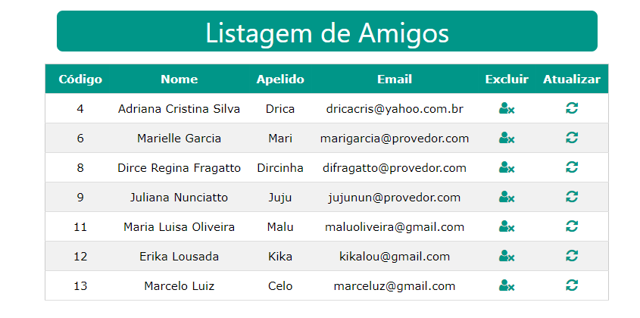
Como será o Sistema da Gabi
Projeto de sistema para GUARDAR CONTATOS
Tela de atualização dos dados do contato
por Gabriela Silva
Atualização de Dados
Mensagem de atualização com sucesso
Nesta tela o botão “voltar” leva à listagem atualizada
Apelido será atualizado
Tela anterior – clicar em “Atualizar” ao lado do contato que quer modificar
Ao clicar em listar, o sistema gera automaticamente uma listagem de todos os contatos inseridos
Para comunicação entre a requisição do usuário e os servidores
Linguagem para a organização do Banco de Dados
Listagem atualizada

Slide 17
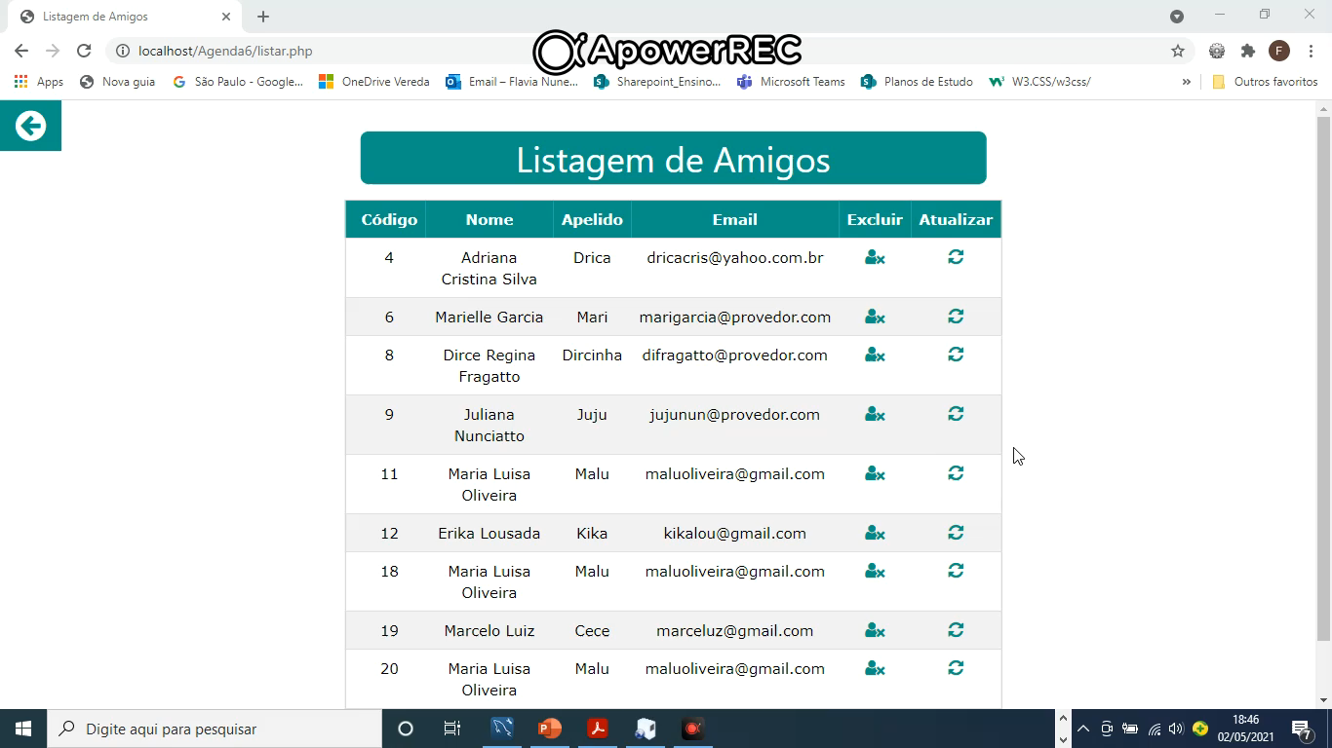
Como será o Sistema da Gabi
Projeto de sistema para GUARDAR CONTATOS
por Gabriela Silva
Funcionamento da atualização de dados
Vídeo Demonstração de funcionamento da atualização de dados.

Slide 18
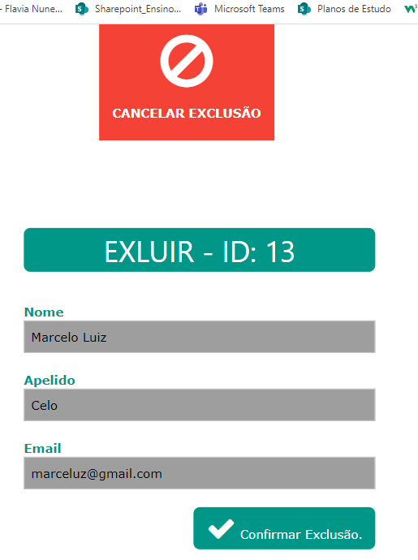
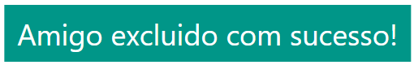
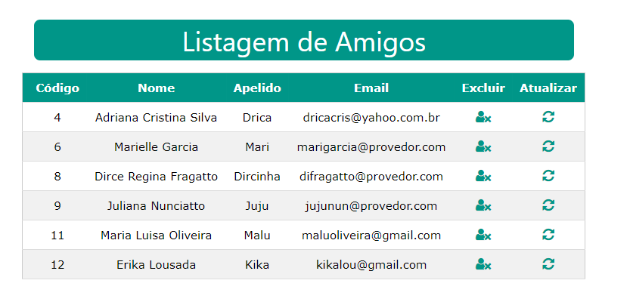
Como será o Sistema da Gabi
Projeto de sistema para GUARDAR CONTATOS
Tela de exclusão dos dados do contato
por Gabriela Silva
Exclusão de Dados
Botão de cancelar exclusão para voltar à listagem
Mensagem de exclusão com sucesso
Nesta tela o botão “voltar” leva à listagem já sem o contato
Tela anterior – clicar em “Excluir” ao lado do contato que quer apagar
Ao clicar em listar, o sistema gera automaticamente uma listagem de todos os contatos inseridos
Para comunicação entre a requisição do usuário e os servidores
Linguagem para a organização do Banco de Dados
Sem o código 13

Slide 19
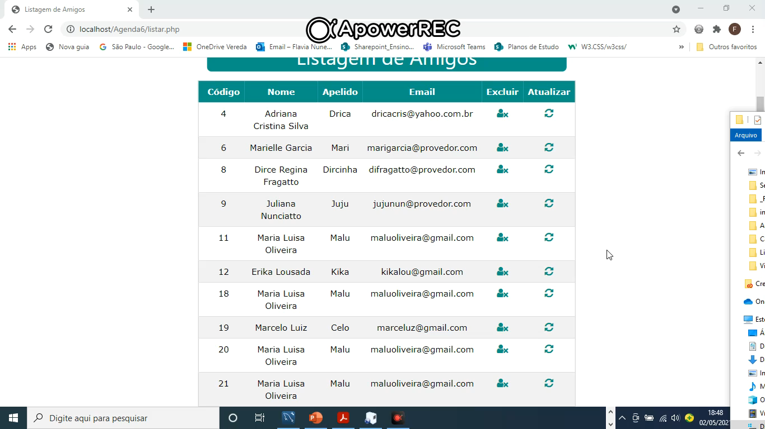
Como será o Sistema da Gabi
Projeto de sistema para GUARDAR CONTATOS
por Gabriela Silva
Funcionamento da exclusão de dados
Vídeo Demonstração de funcionamento da exclusão de dados.

